Slide 1
第五章 机械振动
一、谐振动的基本规律
1.受力特征：物体受回复力作用
2.运动规律：
二、描写谐振动的几个物理量

Slide 2
1.振幅
2.初相
弹簧
3.圆频率
单摆

Slide 3
4.周期
弹簧
单摆
5.频率

Slide 4
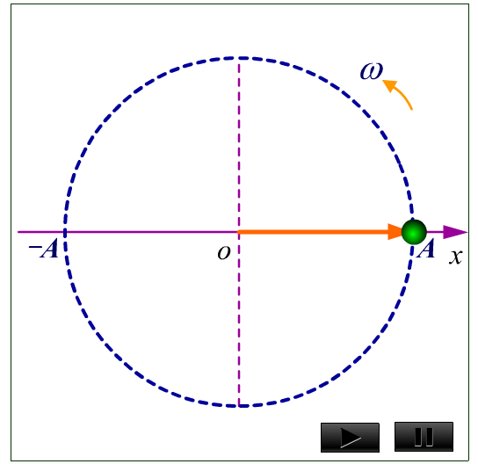
三、旋转矢量
旋转
矢量 的
端点在
轴上的投
影点的运
动为简谐
运动.

Slide 5


参考圆
由旋转矢量法，任意时刻 t, 谐振动物体的速度方向的判定:
x ＜ 0
v ＜0
x ＞ 0
v ＜0
x ＜ 0
v ＞0
x ＞ 0
v ＞0
由此可判断位相或初位相所在的象限。

Slide 6
物理模型与数学模型比较
谐振动
旋转矢量
A
振幅
半径
ϕ
初相
初始角坐标
ωt+ϕ
相位
角坐标
ω
圆频率
角速度
T
谐振动周期
园周运动周期

Slide 7
四、谐振动系统的能量
简 谐 运 动 能 量 图
能量
T
T
3
T
4
2
4

Slide 8
1.动能
2.势能
3.机械能
五、谐振动合成
1.两同方向同频率谐振动合成

Slide 9
分振动：
振动合成：
当
时
当
时

Slide 10
1. 已知某简谐运动的运动曲线如下图所示，求此简谐运动的初相。
x/cm
0
1
t/s
-1
-2
-2
o
2

Slide 11
2.一物体做谐振动，振幅为 A，在起始时刻质点的位移为 −A/2 且向 x 轴的正方向运动，代表此谐振动的旋转矢量图为：
[ D ]

Slide 12
3.一质量为2kg的质点做谐振动，其振动方程为:
x =6.0×10⁻²cos(πt /3 −π/2)，(SI)
（1）振幅、周期、频率及初位相各为多少？
（2）t=0时该质点的速度和加速度。
（3）t=0时质点的势能和动能。
解：

Slide 13
x=6.0×10⁻²cos(πt /3 −π/4)
（2）
（3）

Slide 14
4.一个质点同时参与两个简谐振动，振动方程分别为:
求：合成谐振动的振幅。
解：

Slide 15


第六章 平面机械波
一、描述波动的特征量
波长、周期、频率
波的周期= 各质点的振动周期
波的频率=各质点的振动频率

Slide 16
二、平面简谐波的波函数
设原点O 的振动方程为：
沿x轴正向传播的平面简谐波的波动方程：
①
②

Slide 17
当 u 与 x 轴反向时取 −u ：
波函数的物理意义：
1.x一定时，表示给定质点在不同时刻的振动曲线（y～t）；
2. t一定时，表示不同点在同一时刻的波形图（y～x）；
3. t、x都变化时，表示波线上所有质点在各个时刻的位移情况。

Slide 18
三、波动的能量
1. 波动动能、势能：
质元在平衡位置时，动能、势能最大；在最大位移处动能和势能最小。

Slide 19
体积元的总能量
结论：
介质中任一体积元的动能和势能同相地随时间变化作周期性变化。
沿着波动传播的方向，每一体积元都在不断地从后方质点获得能量，又不断把能量传递给前方的介质，能量就随着波动过程，从介质的一部分传给另一部分。
能量极小
极小
极大

Slide 20
5.已知一平面简谐波的表达式为
（a、b为正值常量），则
波的频率为a．
波的传播速度为 b/a．
波长为 π/b．
波的周期为2π/a ．
[ D ]

Slide 21
6. 一平面简谐波的波形曲线如图所示，由此可知：
最小
a处质元的动能 ,势能
最大
b处质元的动能 ,势能
(填：最大或最小)
y
a
b
o
x

Slide 22
7.某质点做简谐振动，周期为 2s，振幅为 0.06m，开始计时 (t=0)，质点恰好处在A/2 处且向负方向运动，求：
（1）该质点的振动方程；
（2）此振动以速度 u = 2m/s 沿 x 轴正方向传播时，形成的平面简谐波的波动方程；
（3）该波的波长。
（4）位于x=1m和x=3m两处质点振动的相位差。
解：

Slide 23
振动方程
（2）波动方程，以该质点的平衡位置为坐标原点，振动的传播速度方向为坐标轴正方向。
（3）波长

Slide 24
（4）
x=1m的振动方程：
x=3m的振动方程：

